Slide 1

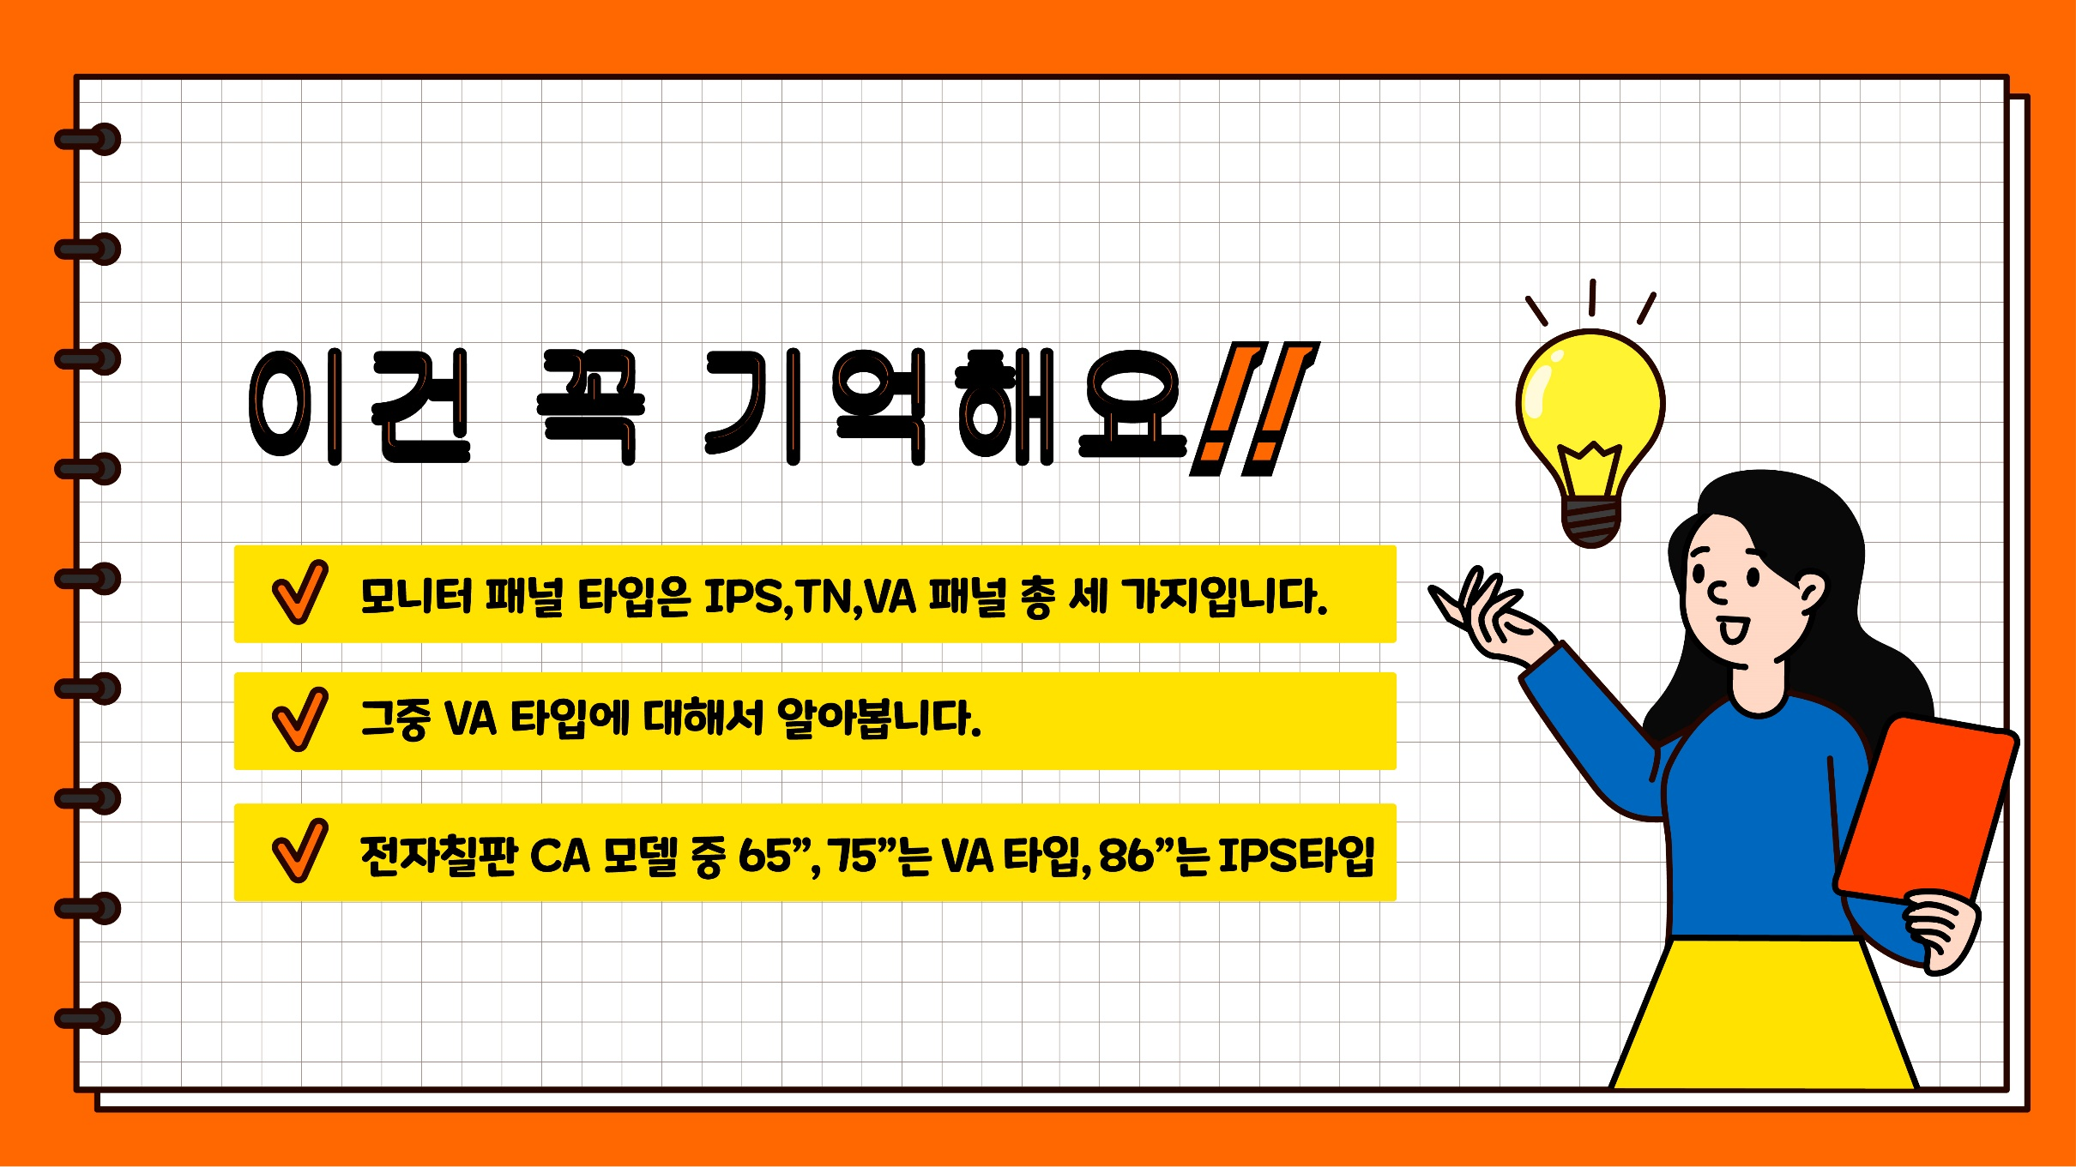

Slide 2
[IPS 패널]
IPS는 in-plane switching의 약자입니다.
IPS 디스플레이는 실제로 TN 패널의 단점을 해결하기 위해 개발되었습니다.
IPS 패널에서 액정 분자의 방향은 기판에 평행하게 배열되고 전환됩니다.
이를 통해 훨씬 더 넓은 시야각에서 정확한 색 재현이 가능합니다.
IPS 패널은 TN 패널에 비해 분명한 이점이 있습니다.
우선 색 재현성이 뛰어납니다.
상당한 양의 sRGB 영역을 포괄하는 고급 IPS 모니터는 보기에도 멋질 뿐만 아니라
전문 사진작가와 그래픽 디자이너에게 탁월한 선택입니다.
IPS에서 대비가 크게 향상되었습니다.
OLED의 검은색을 얻지 못하더라도 어두운 부분은 확실하게 어둡게 보이지만
디테일은 그대로 유지합니다.
IPS 패널은 TN 패널보다 재생률이 느린 경향이 있습니다.
그러나 게임 지향 IPS 모델은 낮은 응답 시간과 높은 재생률로 사용할 수 있습니다.
비교 가능한 TN 부품보다 훨씬 비쌉니다. IPS 패널은 우리의 권장 사항입니다.
뛰어난 이미지 품질을 제공하는 동시에 짧은 대기 시간, 높은 재생률 게임을 지원합니다.

Slide 3
[VA 패널]
VA는 vertical alignment의 약자입니다.
이 디스플레이에서 LCD 셀은 전기가 통하지 않을 때 수직으로 정렬됩니다.
수평으로 정렬되어 빛이 통과할 수 있습니다. VA 패널은 뛰어난 이미지 품질을 제공합니다.
저렴한 VA 모니터조차도 3000 : 1을 초과하는 명암비를 제공합니다.
이것은 풍부한 색상과 어두운 장면에서의 디테일 보존으로 변환됩니다.
VA는 미디어 소비가 주요 사용 사례인 경우 이상적입니다.
즉, 뛰어난 이미지 품질을 얻을 수 있습니다.
여기서의 단점은 VA 패널의 응답 시간이 가장 나쁜 경향이 있다는 것입니다.
응답 시간이 4ms보다 높은 것이 일반적입니다.
최악의 경우 입력 지연이 실제로 어느 정도 눈에 띕니다.
또한 시야각은 TN 패널보다 우수하지만 VA 패널은 색상이 넓은 각도로 흐려지는 등
색상 변화를 보이는 경우가 많습니다.
일부 VA 패널은 특히 빠르게 움직이는 이미지를 처리할 때 "고스팅" 문제가 발생합니다.
이로 인해 VA 패널은 eSports 게임에서 의심스러운 선택입니다.
하지만 주로 싱글 플레이어 타이틀을 플레이한다면 VA 패널이 좋은 선택입니다.
가격면에서 IPS 제품보다 저렴한 반면 우수한 이미지 품질을 제공하는 경향이 있습니다.
빛반사 및 잔상, 이미지 사라짐,흐림문제

Slide 4
[TN 패널]
TN은 Twisted Nematic의 약자로 이러한 유형의 디스플레이에 사용되는 LCD 기판을 나타냅니다.
TN 패널은 매우 성숙한 기술이며 생산하기에 가장 저렴한 종류의 LCD 디스플레이입니다.
다른 모니터 패널보다 응답 시간이 더 짧은 경향이 있습니다.
따라서 eSports 게임과 같은 지연 시간이 짧은 사용 사례에 매우 적합합니다.
결과적으로 많은 eSports 지향적인 고 재생률 모니터는 TN 기술을 사용합니다.
하지만 주목할 만한 단점이 있습니다.
우선, 시야각은 형편없어요.
TN 패널을 정확한 중앙에서 보더라도 가장자리에서 화질이 저하됩니다.
시야각이 나쁘다는 것은 패널 중앙에만 색상이 정확하게 재현된다는 것을 의미합니다.
일부 TN 패널은 다른 패널보다 시야각이 뛰어나지만,
거의 모든 패널은 이 점에서 예산 VA 및 IPS 세트에서도 우위를 점합니다.
또 다른 한 가지? TN 패널에서 색 재현이 좋지 않습니다.
일반적으로 색상이 바랜 것처럼 보입니다.
하지만 가장 눈에 띄는 것은 대비 수준이 낮다는 것입니다.
조명이 어두운 장면에서는 검은색이 회색으로 나타납니다.
대체로 TN 패널을 더 이상 권장하기가 어렵습니다.
eSports 패널을 원하지만 고성능 IPS를 감당할 수 없는 경우 TN 패널이 적합할 수 있습니다.

Slide 5


Slide 6
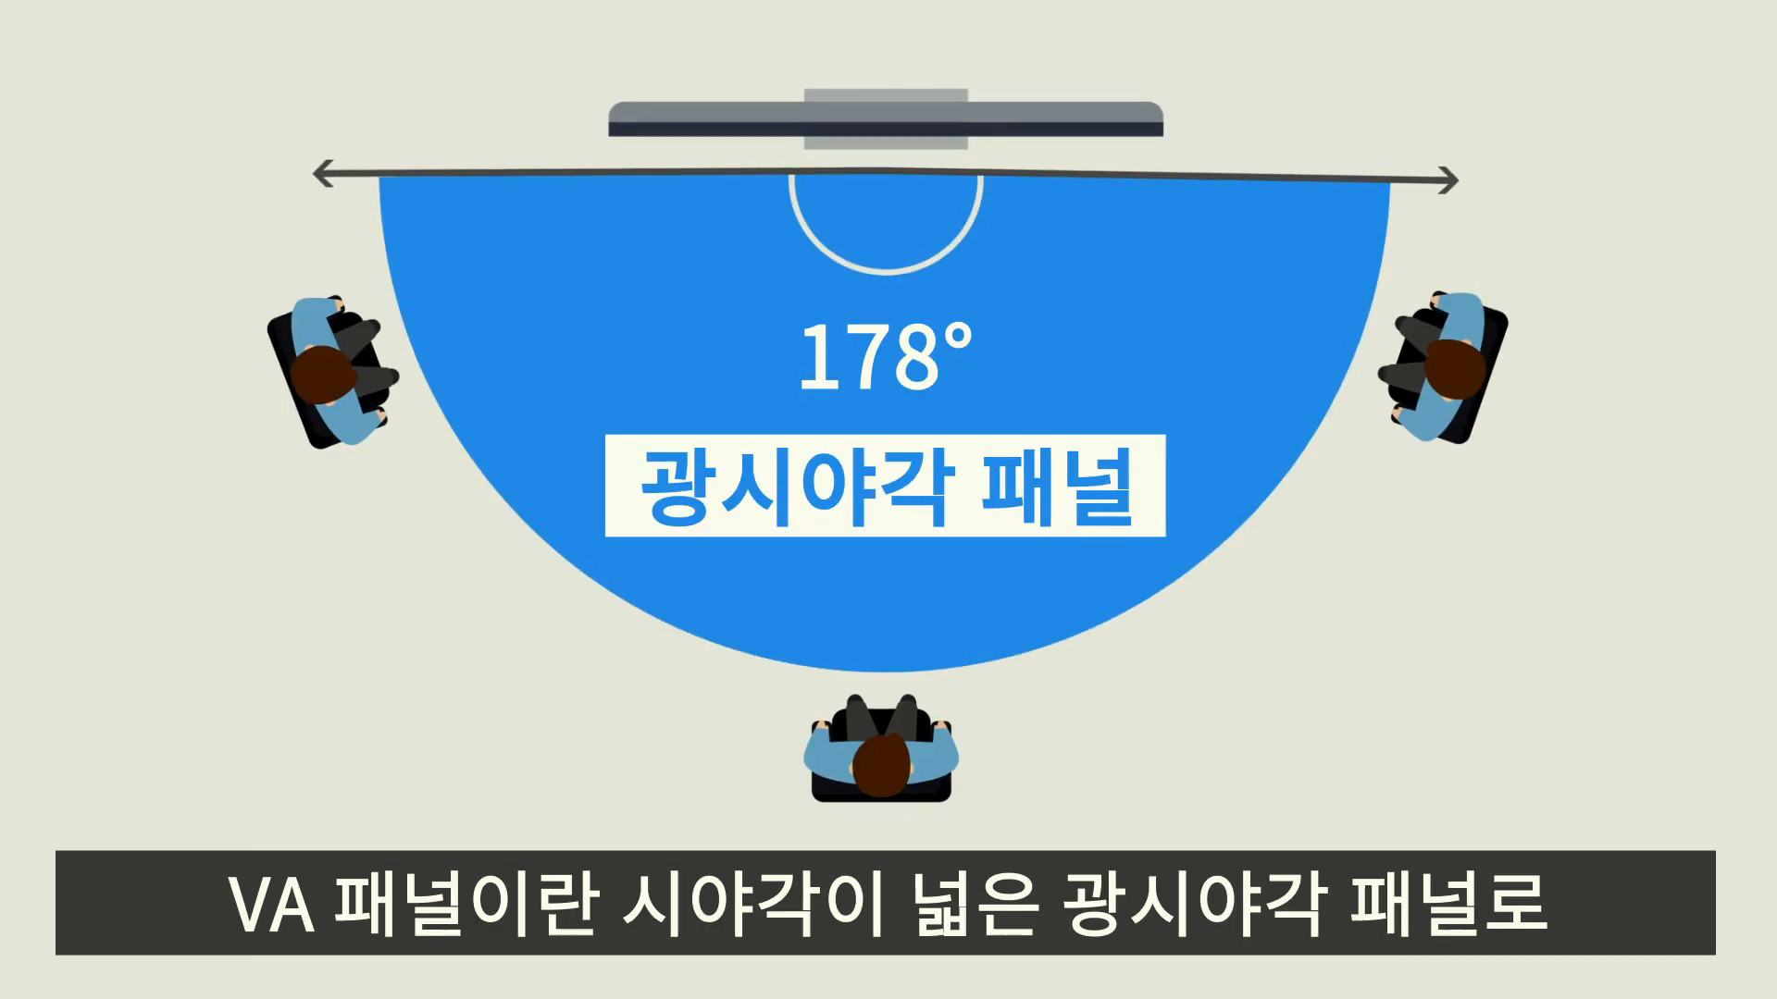

Slide 7
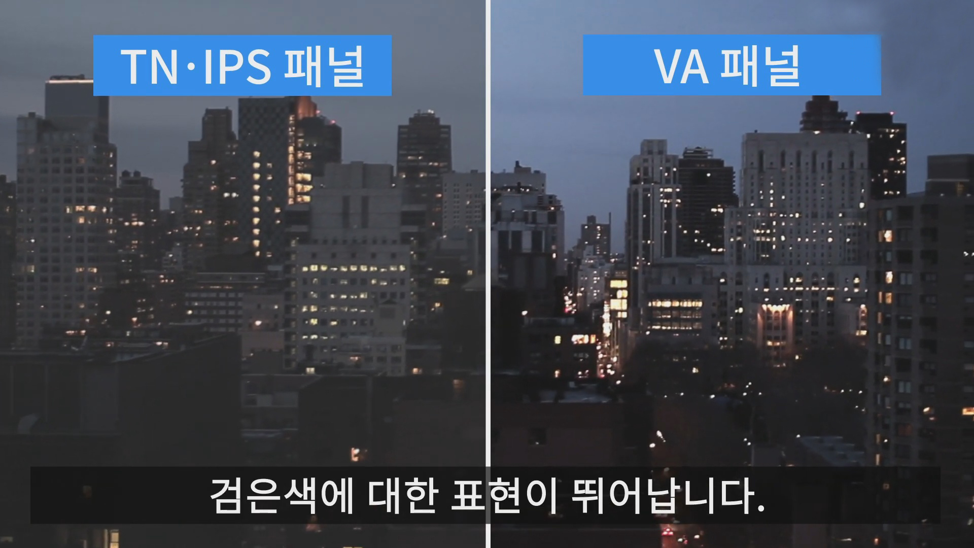

Slide 8
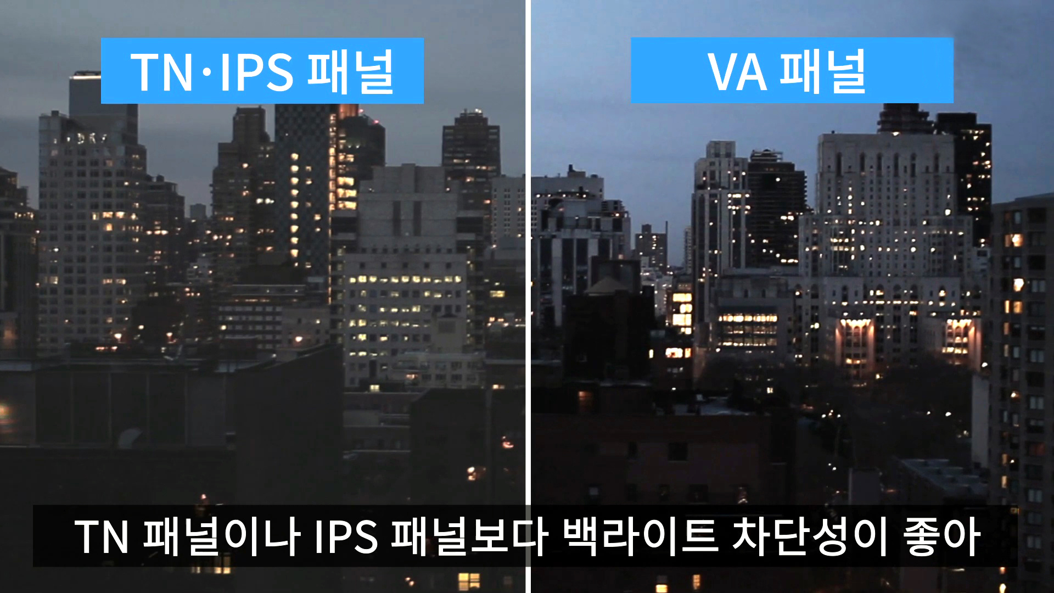

Slide 9
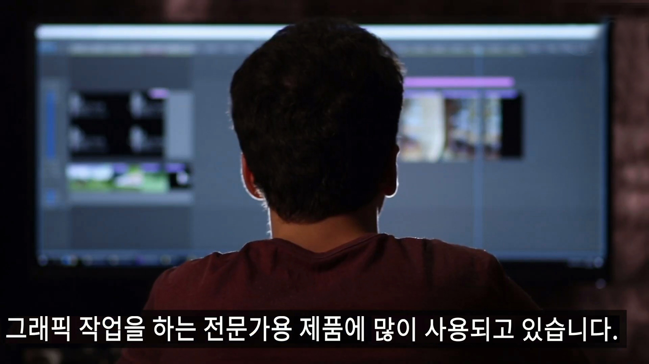

Slide 10


Slide 11


